Slide 1


BRĪVĀ GRIBA
2024
SPĒJA IZVĒLĒTIES UN FAKTORI, KURI TO IETEKMĒ:
APZINĀTĪBAS SKATĪJUMS
ANSIS J. STABINGIS

Slide 2
CIK BRĪVI IR MŪSU LĒMUMI?

Slide 3
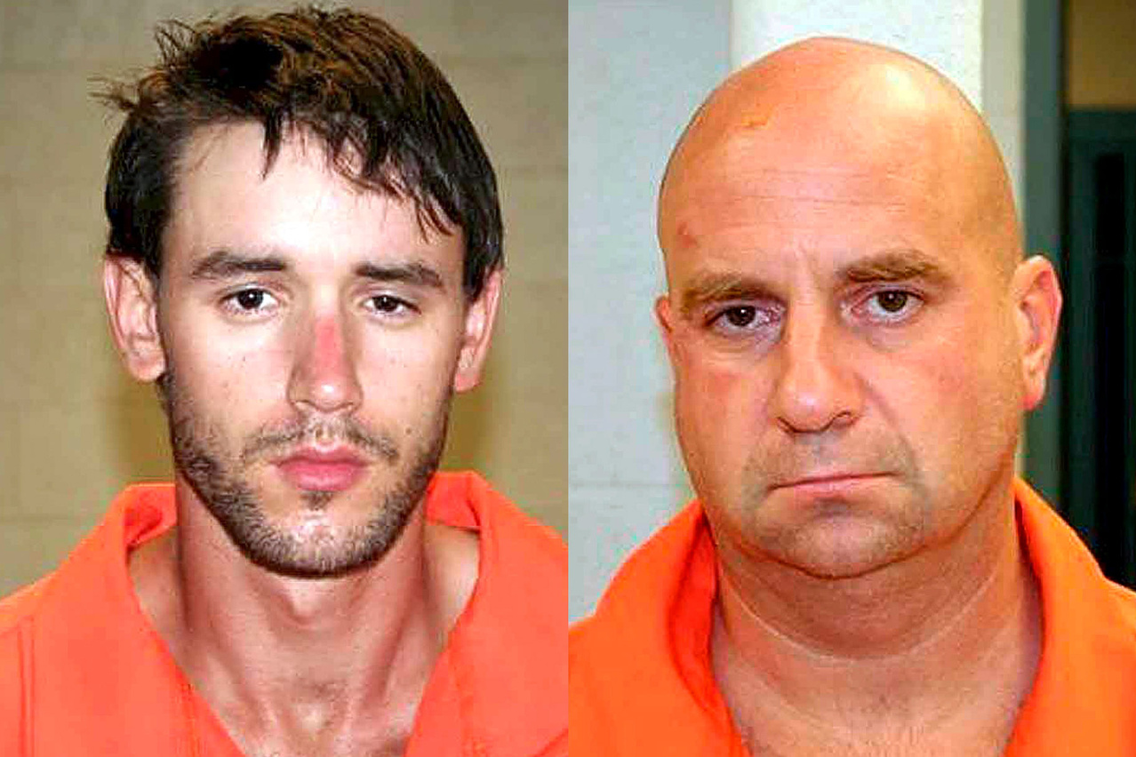
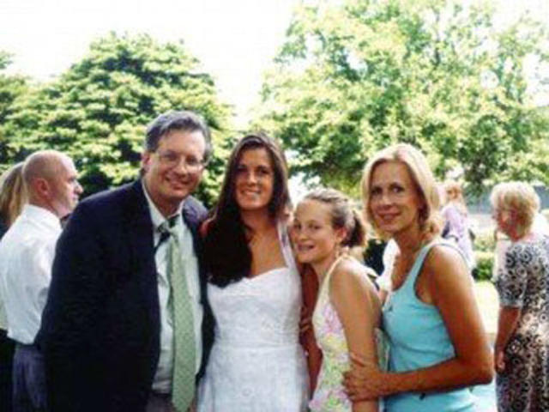

Slide 4
CIK BRĪVI IR MŪSU LĒMUMI,
JA TOS IETEKMĒ MŪSU ĢENĒTIKA, AUDZINĀŠANA, PIEREDZE?

Slide 5
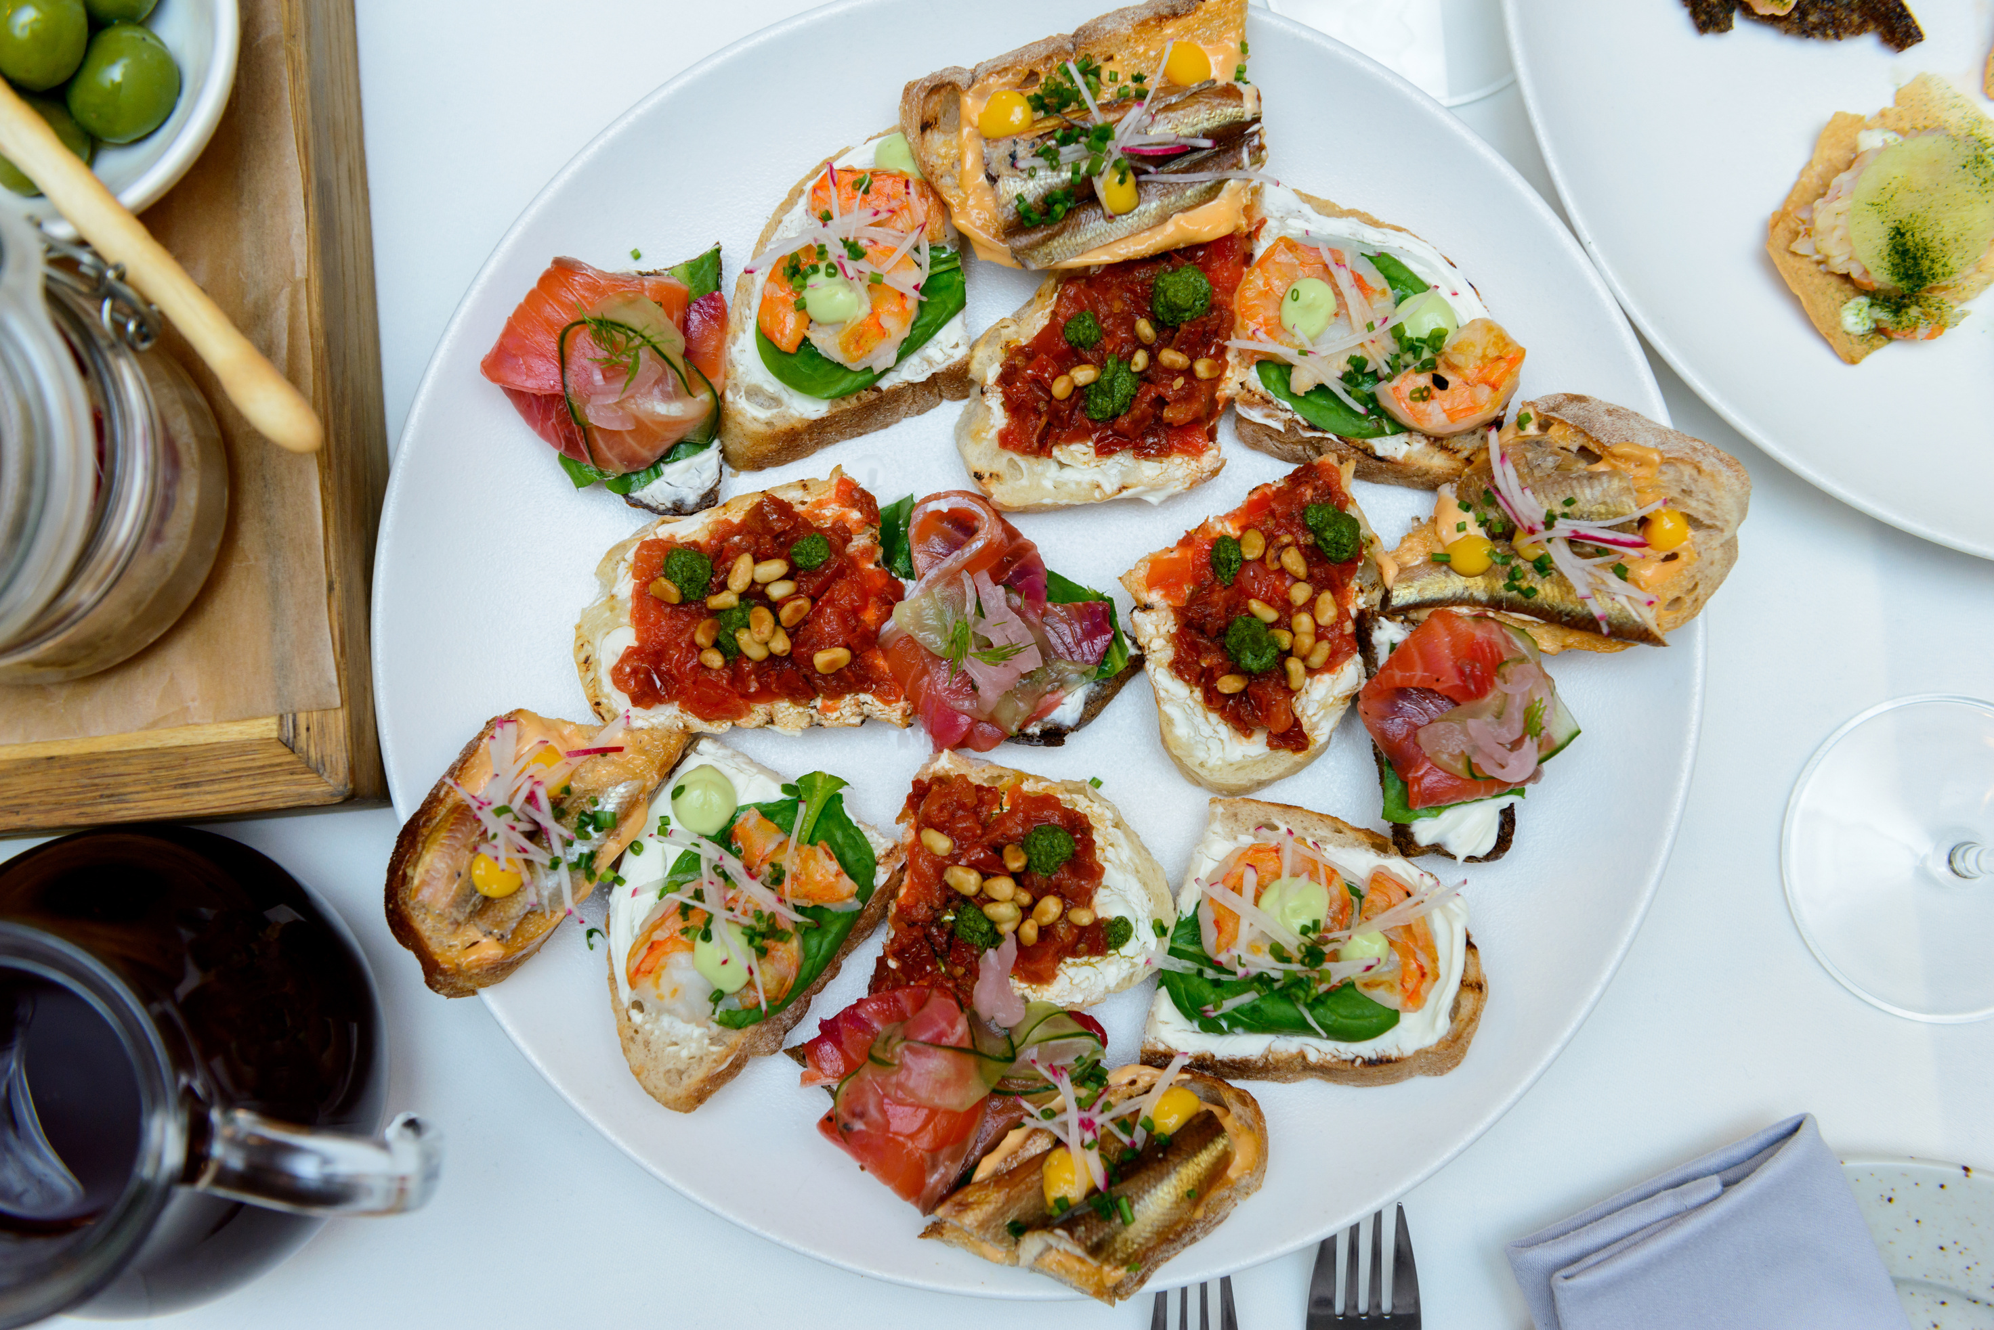

Slide 6
CIK BRĪVI IR MŪSU LĒMUMI,
JA MĒS PAT NEAPZINAMIES,
KA TOS PIEŅEMAM?

Slide 7
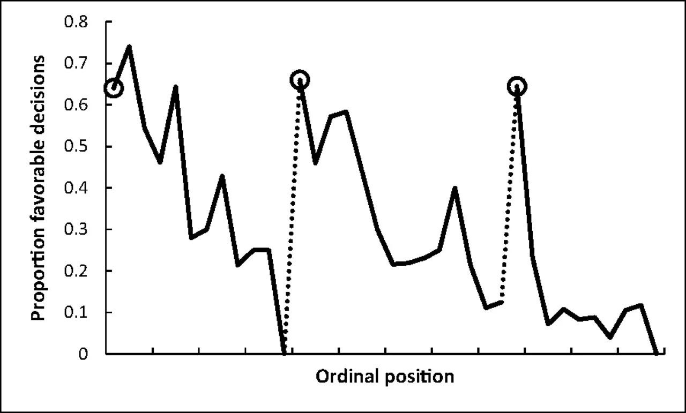
APŽĒLOŠANAS LĒMUMI
112 lietas
10 mēneši
40% lietu
8 tiesneši
22 gadu pieredze
Danziger, Leva and Avnaim-Pesso. 2011. Extraneous factors in judicial decisions. PNAS http://dx.doi.org/10.1073/pnas.1018033108

Slide 8
CIK BRĪVI IR MŪSU LĒMUMI,
JA MĒS PAT NENOJAUŠAM,
KAS TOS IETEKMĒ?

Slide 9


Slide 10
APZINĀTĪBA
SPĒJA
DARBĪBA
STĀVOKLIS

Slide 11
PALDIES
JAUTĀJUMI?

